Slide 1



ORGANIZACIÓN DEL TRABAJO
Sesión #18
Organizan:
Financia:

Slide 2
OBJETIVOS:
Brindar un aporte en la organización de cada emprendedor y emprendedora.
Agilizar las actividades a través de un proceso estructurado y lógico.

Slide 3
MÉTODO KANBAN

Slide 4
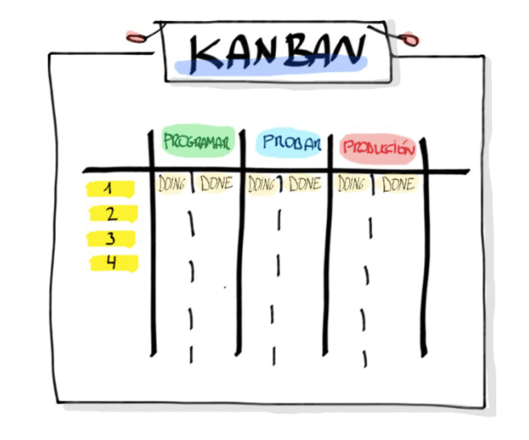
MÉTODO KANBAN
KANBAN
Es un método para gestionar el trabajo, con énfasis en la entrega justo a tiempo, mientras no se sobrecarguen los miembros del equipo. En este enfoque, el proceso, desde la definición de una tarea hasta su entrega al cliente, se muestra para que los participantes lo vean y los miembros del equipo tomen el trabajo de una cola.

Slide 5
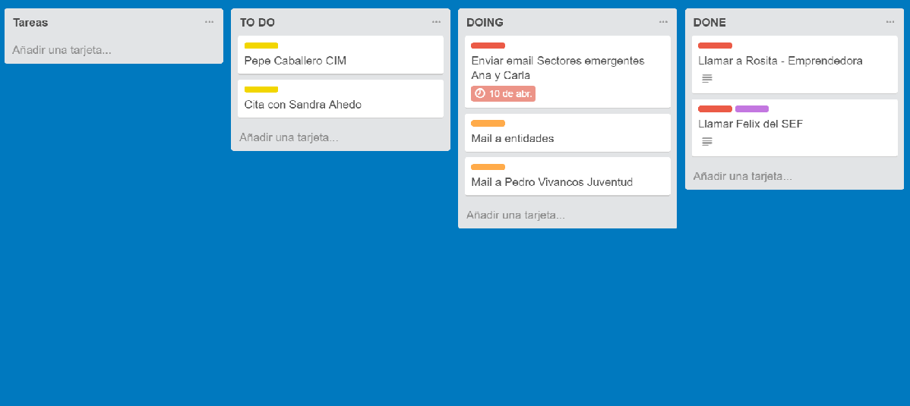
MÉTODO KANBAN
TABLERO KANBAN
Una vez resueltas las tareas las vamos poniendo en la columna de “DONE”.

Slide 6
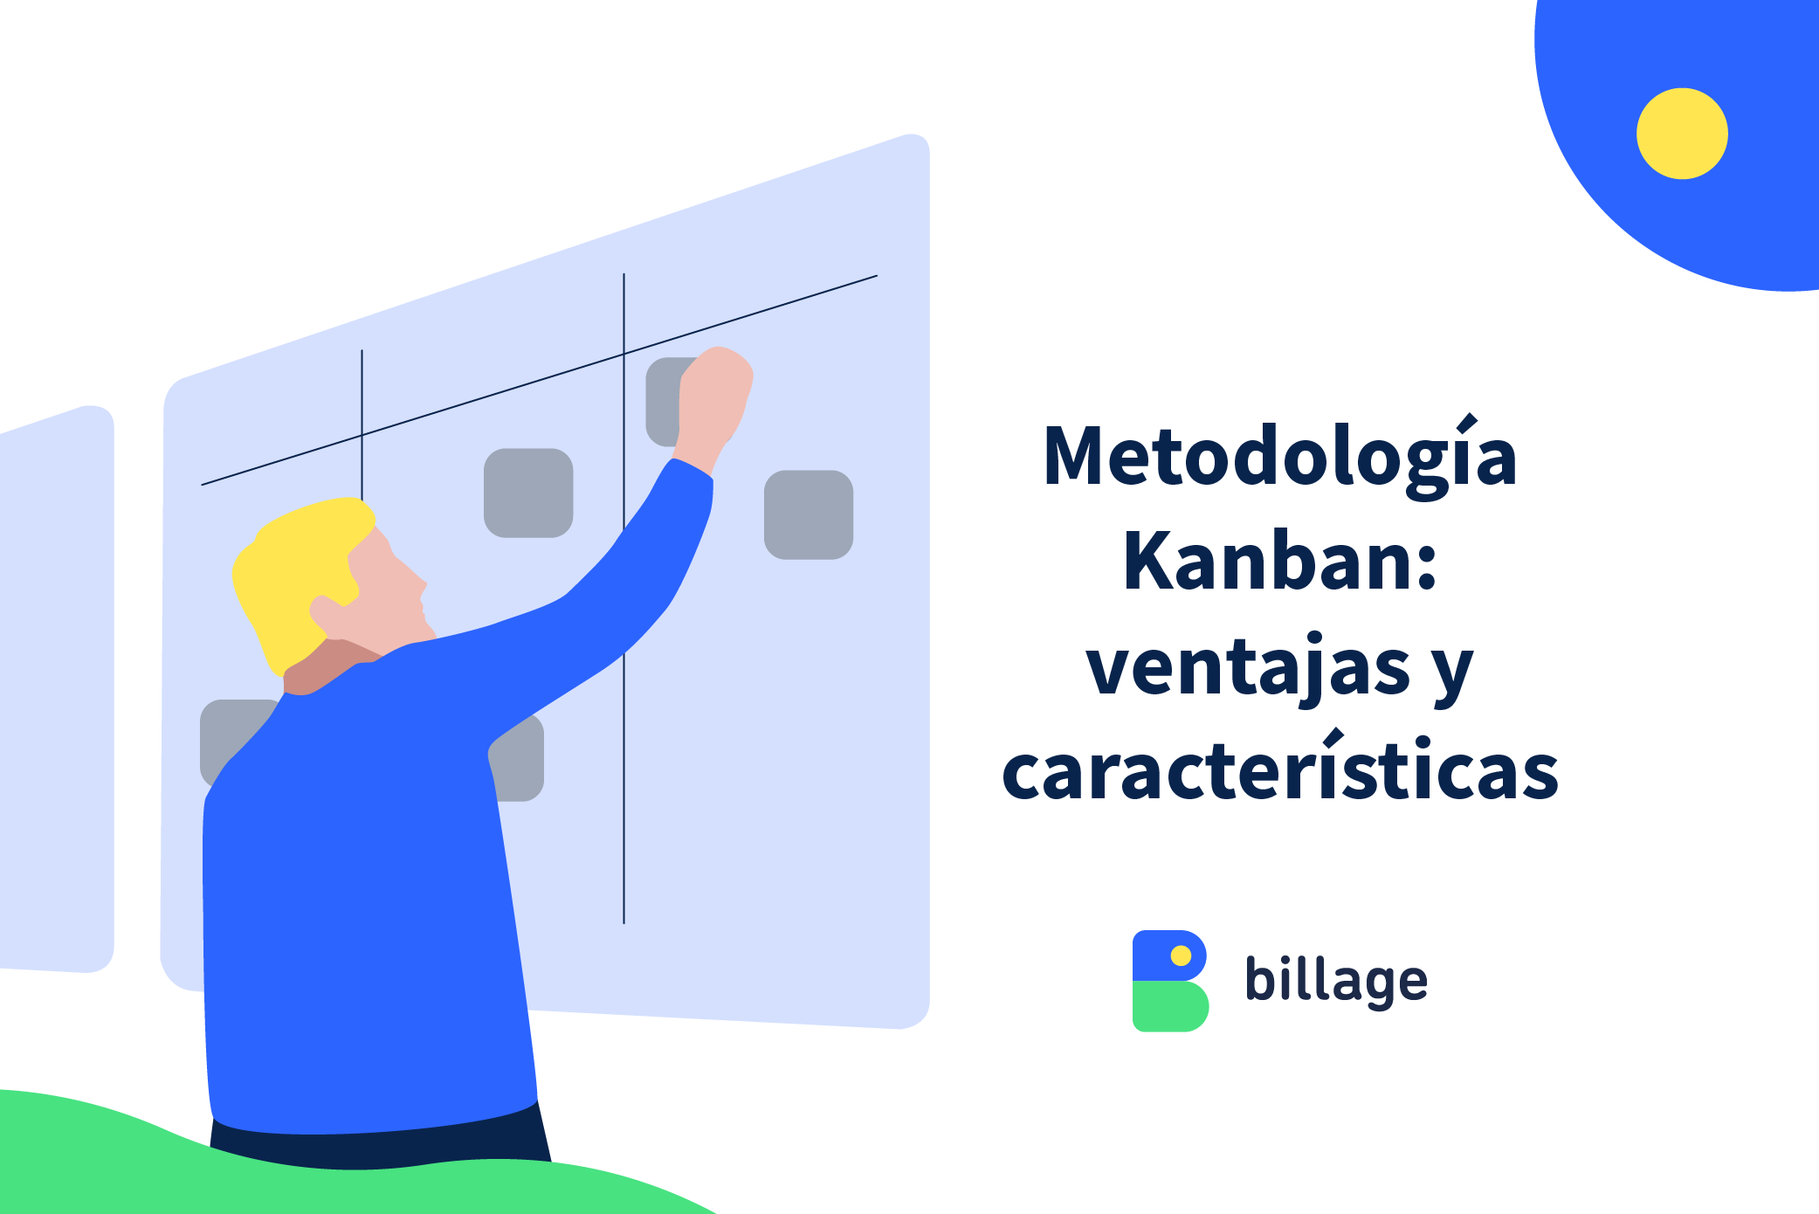
MÉTODO KANBAN
VENTAJAS DEL MÉTODO KANBAN
Estímulo del rendimiento
Organización y colaboración
Distribución del trabajo

Slide 7
DINÁMICA KANBAN 30’

Slide 8
TRELLO

Slide 9
TRELLO
¿QUÉ ES TRELLO?
Trello es un gestor de tareas que permite el trabajo de forma colaborativa mediante tableros (board) compuestos de columnas (llamadas listas) que representan distintos estados. Se basa en el método Kanban para gestión de proyectos, con tarjetas que viajan por diferentes listas en función de su estado

Slide 10
TRELLO
¿QUÉ ES TRELLO?
Trello se basa en la definición de tareas.
Ejemplo:
Una nueva característica
Un error por corregir
El historial de un posible cliente
Preparar un contrato legal
Hablar con un cliente
Investigar para un artículo
Una llamada
Un potencial empleado

Slide 11

TRELLO
¿QUÉ ES TRELLO?
Trello organiza tableros.
Cada tablero está distribuido en listas.
Cada lista se compone de tarjetas , tareas o instancias.
Cada tarjeta representa la unidad básica de una lista.

Slide 12
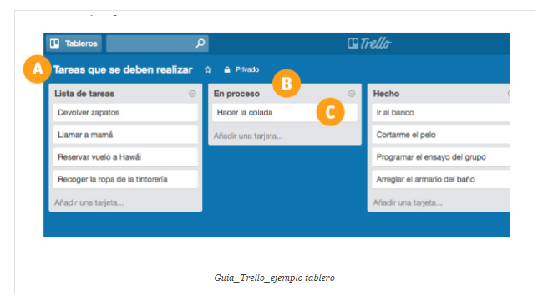
TRELLO
¿QUÉ ES TRELLO?
Es un sistema visual en el que cada A.Tablero representa un proyecto o área a seguir, cada B. Lista un momento o fase del mismo y cada C. Tarjeta una tarea concreta.
Fuente: lourdessanchez.es

Slide 13
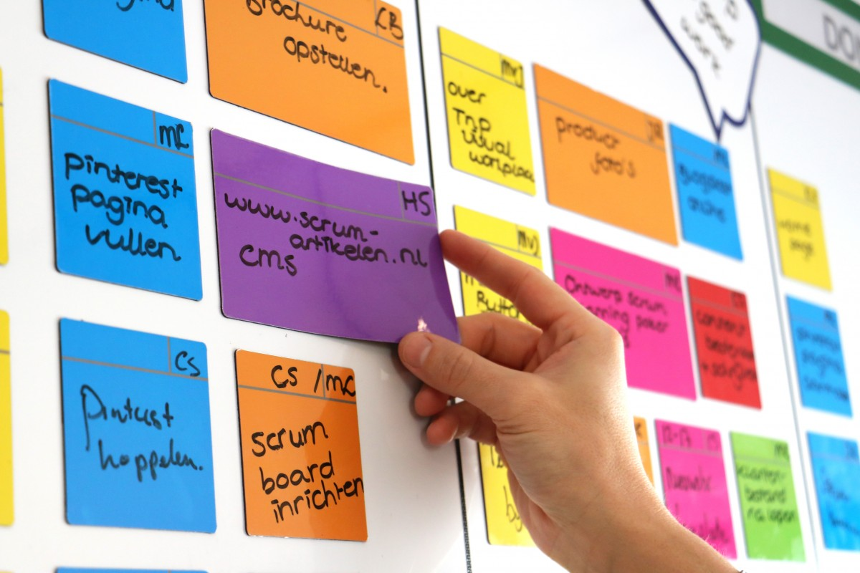
TRELLO
¿QUÉ ES TRELLO?
Una tarjeta es el sistema de organización primaria y puede contener todo tipo de detalles, una descripción, listas de control, archivos adjuntos, comentarios, fechas de vencimiento, miembros de equipo, etc.

Slide 14
TRELLO
¿QUÉ ES TRELLO?
Al observar el tablero en su conjunto consigues la visión global del estado del proyecto, mientras que cada tarjeta expone en detalle una parte del trabajo

Slide 15
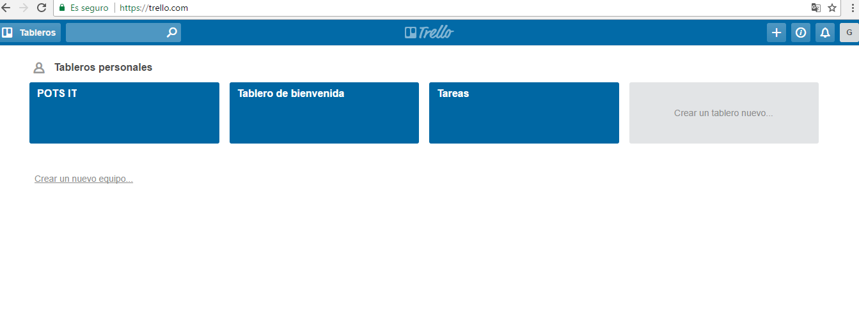
TRELLO
PANTALLA DE INICIO

Slide 16
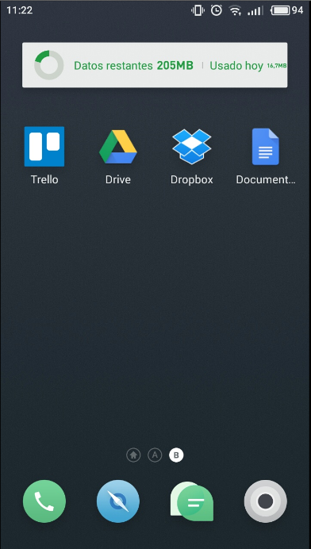
¡LLEVA TÚ EMPRESA EN EL BOLSILLO!

Slide 17

DINÁMICA 30’
CREA UN PROYECTO EN TRELLO
Añade tarjetas para cada una de las tareas que debas de realizar para cada proyecto, y rellena cada tarjeta con los detalles específicos y todo lo necesario para realizarla. Puedes usar “checklist de verificación” para marcar las tareas específicas de cada tarjeta a medida que se completan, añadir vencimientos, adjuntar archivos.

Slide 18
DINÁMICA 30’
CREA UN PROYECTO EN TRELLO
Adjunta archivos, post-it de color, “check list de verificación” o vencimientos a las tarjetas para hacer las cosas más fáciles.
Invita o comparte tableros y tarjetas con miembros de tu equipo para asignarles tareas o con clientes para que aprueben determinadas fases del proyecto.

Slide 19
GRACIAS
Organizan:
Financia:

